Slide 1
Guangzhao Dai is a Ph.D. student of Class 2022 in the Intelligent Media Analysis Group (IMAG), School of Computer Science, Nanjing University of Science and Technology. His research interests include video understanding, video action recognition. He has published 9 papers (including 4 first-author papers, Google scholar citation 273), such as ACM Multimedia, IEEE Transactions on Intelligent Transportation System, Computer Engineering, et al. He is now serving as the reviewer for ACM Multimedia, IEEE TCSVT, IEEE TNNLS, Information Sciences and The Visual Computer.
Google scholar：https://scholar.google.com.hk/guangzhaodai
DBLP: https://dblp.org/guangzhaodai
Wechat: gzdai688

Slide 2
Outline
Brief Introduction
Review of Egocentric Action Recognition
Multi-view Action Analysis
Prototype Learning for Egocentric Action
Zero-Shot Action Analysis
GPT4Ego
Embodied Vision-Language Navigation
Vision-Language Navigation (VLN)
Datasets & Metrics
Limitations & Future Work
Related Works (~1 year)

Slide 3
Notes:
Hi everyone, today we share our work "Slowfast Diversity-aware Prototype Learning for Egocentric Action Recognition" with you, which was done by Guangzhao dai, xiangbo shu, rui yan, peng huang, jinhui tang.

Slide 4
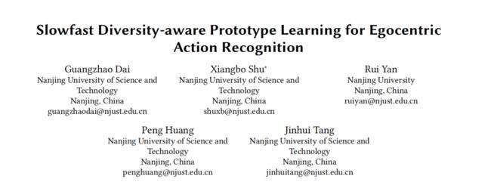
Notes:
Hi everyone, today we share our work "Slowfast Diversity-aware Prototype Learning for Egocentric Action Recognition" with you, which was done by Guangzhao dai, xiangbo shu, rui yan, peng huang, jinhui tang.

Slide 5
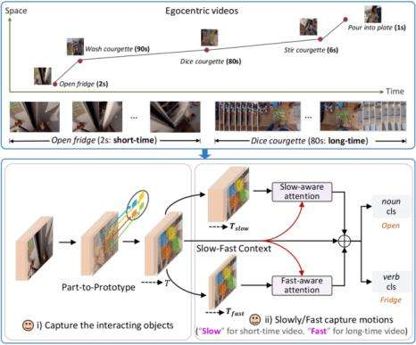
Motivation and Contribution
Motivation
definition：egocentric action recognition is required to
recognize both the interacting objects and the motion.
Conventional object recognition:
heavily rely on object annotation or detectors.
Conventional motion recognition:
neglect variations of different motion durations.
Contribution
Slowfast Diversity-aware Prototype (SDP): a novel framework to address the problem of egocentric action recognition.
Part-to-Prototype (P2P):
learns compact yet diverse prototypes.
Slow-Fast Context (SFC):
adaptively capture various motions.
Guangzhao Dai, Xiangbo Shu, Rui Yan, Peng Huang, Jinhui Tang. Slowfast Diversity-aware Prototype Learning for Egocentric Action Recognition.(MM2023)
Notes:
Egocentric Action Recognition (EAR) is required to recognize both the interacting objects (noun) and the motion (verb) against cluttered backgrounds with distracting objects. For capturing interacting objects, traditional approaches heavily rely on luxury object annotations or detectors, though a few works heuristically enumerate the fixed sets of verb-constrained prototypes to roughly exclude the background. For capturing motion, the inherent variations of motion duration among egocentric videos with different lengths are almost ignored. To this end, we propose a novel Slowfast Diversity aware Prototype learning (SDP) to effectively capture interacting objects by learning compact yet diverse prototypes, and adaptively capture motion in either long-time video or short-time video.
Overall, the main contributions of this work can be summarized as follows:
• We propose a novel Slowfast Diversity-aware Prototype learning (SDP) to address the problem of egocentric action recognition by capturing the interacting objects in a detector free way, and various motions with different durations.
• To effectively capture the interacting objects, we present a new Part-to-Prototype (P2P) scheme that learns compact yet diverse prototypes by refining the semantic information from the low-purity part tokens into the high-purity prototypes.
• To adaptively capture various motions with different durations, we design a new Slow-Fast Context (SFC) mechanism that performs Up/Down augmentations for the prototype sequence at the semantic level, namely strengthening the transient dynamic information in short-time videos and eliminating the redundant information in long-time ones.

Slide 6
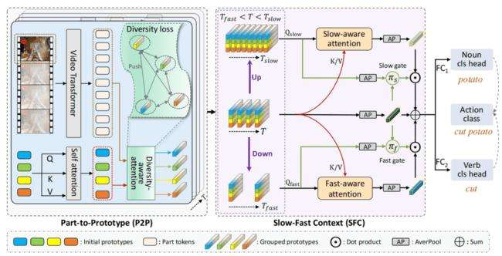
The framework of SDP
Notes:
That is the proposed SDP Overall framework of. SDP mainly consists of P2P and SFC. In P2P, the part tokens at each frame are obtained by Video Transformer and further interacted with several initialed prototypes via diversity-aware attention to refine the semantic information of interacting objects from part level to prototype level. In SFC, it performs Up/Down augmentations for the prototype sequence at the semantic level to capture various motions in either short-time videos or long-time videos. Then, it brings in slow- and fast-aware attention to interact with the original prototypes for fine-complementing semantic information, and aggregates three-stream features with the slow and fast gate, followed by the noun cls head and verb cls head.

Slide 7
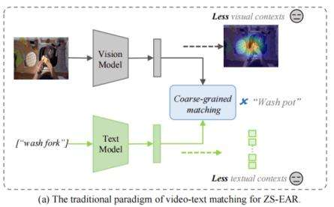
Preliminary and Motivation
Preliminary: VLM-based ZS-EAR
Paradigm:
Factors: i) the rich semantics provided by large-scale egocentric datasets like Ego4D and ii) the video-text matching in the feature space to some extent.
Conventional VLM-based methods for ZS-EAR directly treat it as coarse-grained global video-text matching, resulting in poor semantic alignment between vision and language.
have we fully aligned the vision-language semantic in VLMs for ZS-EAR?
Motivation
In this study, the answer is No!
Guangzhao Dai, Xiangbo Shu, Wenhao Wu, Rui Yan, Jinhui Tang. GPT4Ego: Unleashing the Potential of Pre-trained Models for Zero-Shot Egocentric Action Recognition. (IJCAI2024)
Notes:
视觉语言模型（VLM）利用大规模基于对比度的图像-文本预训练，如 CLIP 和Florence 等大规模基于对比度的图像-文本预训练，在视频理解方面显示出卓越的零镜头泛化能力。这一领域的核心是 以自我为中心的动作识别（EAR）是这一领域的核心。其在人机交互 [84]、体育分析 [89] 和视频总结 [85] 等领域的广泛应用日益受到关注。预训练这些多功能 在以自我为中心的视频上预先训练 VLM，并将其用于zero-shot以自我为中心的动作识别（ZS-EAR）的策略正在成为一种有效且前景广阔的方法。有效且前景广阔的方法。如下：输入一个视频帧，一个common的范式如下

Slide 8
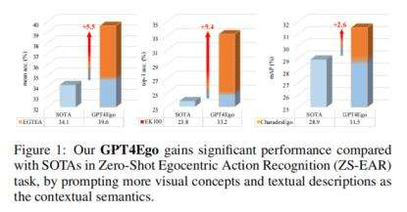
Preliminary and Motivation
Motivation
In this study, the answer is No.
In fact, human perceives actions not only based on coarse-grained global video-text alignment but also based on the fine-grained concept-description alignment between vision and language, i.e., action-related diverse textual descriptions and action-related refined visual concepts.
Contribution
We rethink the task of Zero-Shot Egocentric Action Recognition (ZS-EAR), and introduce a simple yet effective VLM framework, named GPT4Ego. To the best of our knowledge, GPT4Ego is the first work that integrates SAM and GPT into VLMs for fine-grained semantic alignment between vision and language by prompting more visual concepts and textual descriptions as the contextual semantics.
Extensive experiments conducted on three egocentric video benchmarks demonstrate the state-of-the-art performance achieved by GPT4Ego, namely significant performance on EPIC-KITCHENS-100 (33.2%↑+9.4) EGTEA (39.6%↑+5.5), and CharadesEgo (31.5%↑+2.6), respectively.
Guangzhao Dai, Xiangbo Shu, Wenhao Wu, Rui Yan, Jinhui Tang. GPT4Ego: Unleashing the Potential of Pre-trained Models for Zero-Shot Egocentric Action Recognition. (IJCAI2024)
Notes:
事实上，人类感知动作不仅基于粗粒度的全局视频文本对齐，还基于视觉和语言之间细粒度的概念描述对齐，即：与动作相关的多样化文本描述和与动作相关的文本描述、 与动作相关的多样化文本描述和与动作相关的 精炼的视觉概念。以 "洗叉子 "这个动作为例，理解这个动作不仅需要全局视频和文本表征的匹配，还需要与动作相关的多样化文本描述和细化视觉概念的间接参与，如 例如，视频中出现了正在运行的水龙头、水槽、清洁剂和抹布，这使我们能够更好地理解以自我为中心的视频中的人类动作。

Slide 9
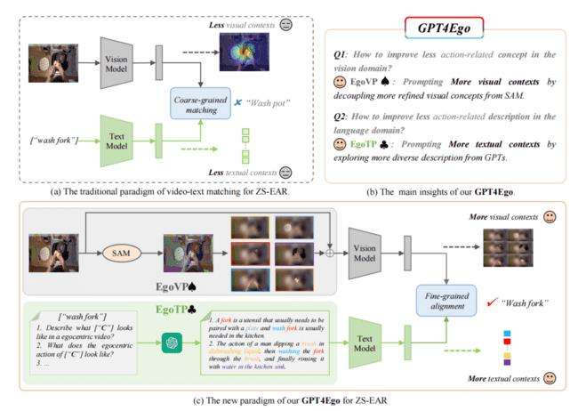
Illustration of pre-trained VLMs for ZS-EAR
Notes:
Illustration of pre-trained vision-language models (VLMs) for zero-shot egocentric action recognition (ZS-EAR). (a) The previous VLMs treat ZS-EAR as a coarse-grained global video-text matching task, resulting in poor semantic alignment. (b) The main insights of our proposed GPT4Ego are to answer the limitations (i.e., almost treat ZS-EAR as a coarse-grained global video-text matching task) of previous works, in a two-fold way, i.e., prompting more action-related textual descriptions and prompting more action-related visual concepts by using open resources large language/vision foundation models (e.g., ChatGPT and SAM). (c) The new paradigm of our GPT4Ego after rethinking the task of ZS-EAR, which integrates SAM and GPT into VLMs for promoting the fine-grained semantic alignment between vision and language for ZS-EAR .

Slide 10
Embodied AI
Embodied AI
Notes:
Illustration of pre-trained vision-language models (VLMs) for zero-shot egocentric action recognition (ZS-EAR). (a) The previous VLMs treat ZS-EAR as a coarse-grained global video-text matching task, resulting in poor semantic alignment. (b) The main insights of our proposed GPT4Ego are to answer the limitations (i.e., almost treat ZS-EAR as a coarse-grained global video-text matching task) of previous works, in a two-fold way, i.e., prompting more action-related textual descriptions and prompting more action-related visual concepts by using open resources large language/vision foundation models (e.g., ChatGPT and SAM). (c) The new paradigm of our GPT4Ego after rethinking the task of ZS-EAR, which integrates SAM and GPT into VLMs for promoting the fine-grained semantic alignment between vision and language for ZS-EAR .

Slide 11
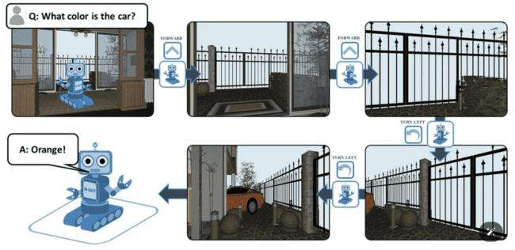
Embodied AI
Visual-language Navigation (VLN)
Notes:
人工智能、机器学习和计算机视觉的最新研究趋势催生了一个不断增长的研究领域，称为“具身智能”。Facebook 人工智能研究中心 (FAIR) 和英特尔实验室一直在引领嵌入式人工智能领域的新项目。“体现”被定义为“为想法提供有形或可见的形式”。简而言之，“Embodied AI”的意思是“虚拟机器人的人工智能”。更具体地说，嵌入式人工智能是为虚拟机器人解决人工智能问题的领域，虚拟机器人可以在虚拟世界中移动、观看、说话和与其他虚拟机器人交互——然后将这些模拟机器人解决方案转移到现实世界的机器人上。具身智能的智能体拥有以下自主能力：👁 看：通过视觉或其他感官感知环境。
​🗣交谈：根据他们的环境进行自然语言对话。
👂聆听：理解场景中任意位置的音频输入并做出反应。​
🕹行动：导航并与环境互动以实现目标。
​🤔推理：考虑并计划其行为的长期后果。

Slide 12
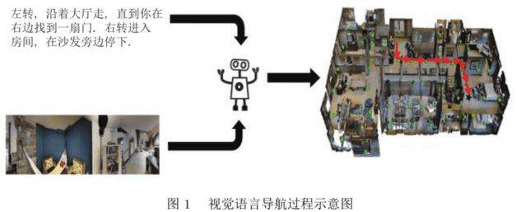
VLN
Notes:
视觉语言导航[1]是智能体在第一视角下,基于真实环境下的全景图, 综合处理指令和视觉信息并进行推理的多模态任务, 也是智能管家等应用的核心技术之一. 这个task是由Anderson和中国的吴琦 等[1]人于 2018 年首先提出视觉语言导航任务, 并公开了与任务相对应的基于真实环境的Room-to-Room (R2R) 数据集, 并在 Matterport-3D[2]模拟器完成了导航任务的仿真.

Slide 13
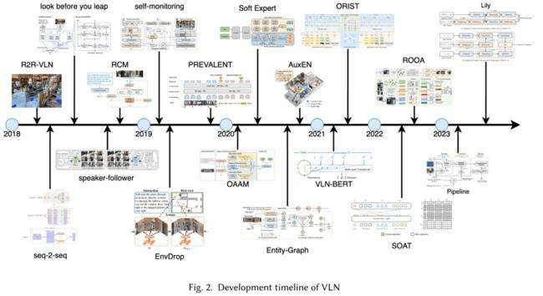
Review of VLN
Notes:
目前视觉语言导航所面临的两大难题: 数据稀缺和模型的泛化性低, 一直阻碍着该领域的发展.但随着越来越多研究人员投入到视觉语言导航中,这些问题都不同程度地得到解决. 我们将视觉语言导航模型分为数据增强、搜索策略、动作空间、训练策略 4 个方面来进行介绍.视觉语言导航（VLN）。早期的 VLN 代理[3, 23]建立在 Seq2Seq 框架基础上，将观察历史保留在隐藏状态中。因此，随着路径长度的增加，它们很难捕捉到远距离上下文。后来，人们致力于多模态表征学习、导航策略学习和数据生成 [27]。多模态表征学习的首要步骤是帮助机器人理解环境，并建立指令与视觉观察之间的关系。受视觉语言预训练成功的启发[59, 66, 72]，最近的方法[14, 33]使用基于转换器的架构[42, 78]来联合视觉和文本表征。一些尝试通过语义关系建模[37]和空间信息建模[11, 19, 32, 82, 85, 100]来进一步利用视觉信息。在导航策略学习方面，许多 VLN 模型 [24, 87] 使用基于模仿和强化学习的训练策略。以前的解决方案[45, 84]引入了世界模型[29]来进行心理模拟和心理规划。此外，人类指令的稀缺性和场景多样性的有限性阻碍了代理学习导航策略并将其很好地泛化到未见过的环境中[55]。因此，人们提出了几种 VLN 数据生成策略，从现有数据集中创建新轨迹 [15、28、92]，生成更多指令 [41、73、83、89]，或创建合成环境 [49、50]。此外，在大型模型[5]的驱动下，现有的 VLN 代理[13, 101]表现出了令人满意的zero-shot性能。

Slide 14
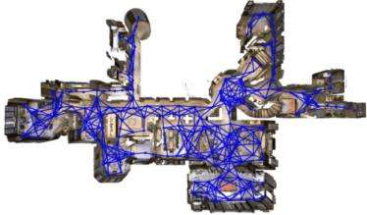
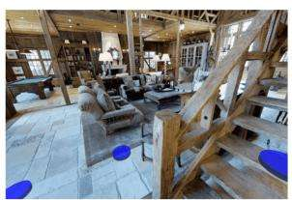
Datasets
Notes:
最为火热的主要有三个数据集，分别是R2R, R4R以及REVERIE. 其中，R2R 数据集是由澳大利亚阿德莱德大学的Anderson 和吴琦等[1]构建, 这个是VLN的开篇工作，发表在CVPR 2018。主要贡献有三个：（1）提出了Matterport3D Simulator，一个基于真实场景图的大规模强化学习环境。和之前的合成的强化学习环境相比，真实图像的环境更加具有视觉和语义多样性，可以最大化智能体迁移到真实场景应用的潜力。(2) 基于提出的Matterport3D环境，本文提供了第一个基准数据集，Room-to-Room(R2R)，在真实建筑中VLN。该数据集包含21,567个词汇，平均句长29词的航行指令。和之前的vision-language任务相关的数据集相比，本数据集第一次考虑了agent的可移动和可控制摄像头这一点。而且本文使用的是全景图，而不是textured meshed纹理网格图，可以保留几何尤其是窗户和玻璃。(3) 本文还提供了seq2seq的网络建立了baseline。
这两幅图是第一幅图展示了模拟器模拟出来的3D导航图，图像是以一个成人站立高度的视角获得的360度RGB-D扫描图，这个一个全局视角。对于这个具有全局视角的导航图中，平均每个导航图有117个视角点，相邻可达用蓝线连接，右边为一个具体的观察视角。
在数据集构成上，R2R分别具有总词汇量约 3 100 个单词, 构成 7189 条路径下的21 567 条人工标注的指令, 且每条指令的平均长度为 29 个单词. R2R 数据集在很大程度上覆盖了视觉环境中的大部分细节信息, 具有多样性的特点.在视觉语言导航中, R2R 数据集被分成训练集、可见环境的验证集、不可见环境的验证集和测试集.其中训练集和可见环境的验证集共用 61 个真实场景, 但是把相应场景下的数据集分为了两个部分: 用于训练的 14 025 条指令和用于可见环境验证的1 020条指令. 不可见环境的验证集和测试集中并没有交叉重复的数据, 不可见环境验证集使用 11 个真实场景和 2 349 条指令, 而剩余的 18 个真实场景和4 173 条对应的指令构成测试集.

Slide 15
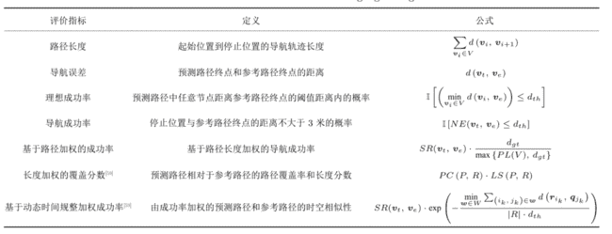
Datasets
Metrics
(Trajectory Length, TL)
(Navigation Error, NE)
(Success Rate, SR)
(Success rate weighted by Path Length，SPL)
Notes:
这里以R2R数据集为例，常用的评价指标共有4中，分别是SR，TL, OSR, 和SPL 如表所示.对于SR，他指的是，…..

Slide 16
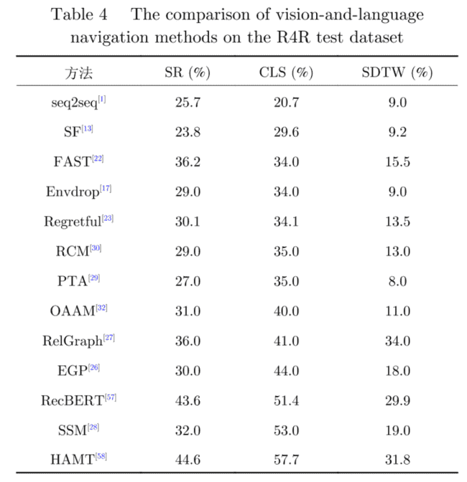
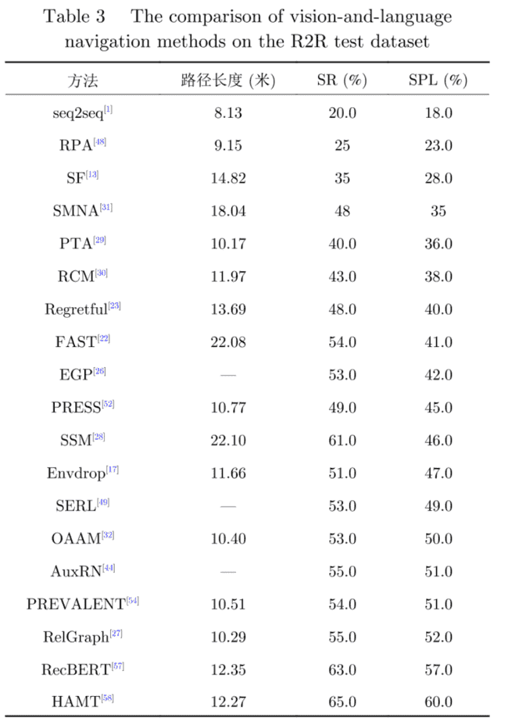
Datasets
SOTA

Slide 17
Limitations
当前提出的一些方法, 受到了仿真环境平台和数据集的限制.
有实验表明视觉语言导航的模态融合方法会对模型性能产生负面作用.
在视觉语言导航任务中, 数据稀缺的问题尤为明显, 这是限制性能的一大阻碍
Notes:
1) 当前提出的一些方法, 受到了仿真环境平台和数据集的限制. 从低级动作空间到高级动作空间的转换, 采用波束搜索的方式, 简化了导航过程. 尽管各方面的性能表现均令人信服, 但脱离现实, 模型难以迁移部署到现实环境中. 如何贴近真实场景、赋予模型更多现实的应用意义, 这需要视觉语言导航研究的重心重新转移到低级动作空间上. 尽管已有基于连续环境的视觉语言导航模型, 但是其导航效果并不理想. 因此视觉语言导航需要结合传统机器人技术,进一步优化目前在模拟环境中训练的模式. 2) 有实验表明视觉语言导航的模态融合方法会对模型性能产生负面作用. 究其根本是模态信息之间关系模糊,并未形成良好的互补, 模型不能有效地利用多模态信息. 目前, 大规模预训练模型可以更好地利用多模态信息, 获得不错的性能表现. 但是由于计算能力不足和时间开销过大, 这为视觉语言导航的发展带来新的问题. 因此对多模态信息学习的研究, 仍有很大的发展空间. 3) 在视觉语言导航任务中, 数据稀缺的问题尤为明显, 这是限制性能的一大阻碍.尽管研究人员提出了利用机器生成合成指令的方法, 但这些合成指令大部分是有缺陷的, 且不符合人们的语言习惯. 同时不少研究人员重新搜集数据,从规模和指令长度等方面进行拓展, 获得更接近现实场景的指令集. 由此可见, 数据方面的研究工作一直都是视觉语言导航中的重要内容.

Slide 18
Notes:
当前提出的一些方法, 受到了仿真环境平台和数据集的限制. 从低级动作空间到高级动作空间的转换, 采用波束搜索的方式, 简化了导航过程. 尽管各方面的性能表现均令人信服, 但脱离现实, 模型难以迁移部署到现实环境中. 如何贴近真实场景、赋予模型更多现实的应用意义, 这需要视觉语言导航研究的重心重新转移到低级动作空间上. 尽管已有基于连续环境的视觉语言导航模型, 但是其导航效果并不理想. 因此视觉语言导航需要结合传统机器人技术,进一步优化目前在模拟环境中训练的模式.
有实验表明视觉语言导航的模态融合方法会对模型性能产生负面作用. 究其根本是模态信息之间关系模糊,并未形成良好的互补, 模型不能有效地利用多模态信息. 目前, 大规模预训练模型可以更好地利用多模态信息, 获得不错的性能表现. 但是由于计算能力不足和时间开销过大, 这为视觉语言导航的发展带来新的问题. 因此对多模态信息学习的研究, 仍有很大的发展空间.
在视觉语言导航任务中, 数据稀缺的问题尤为明显, 这是限制性能的一大阻碍.尽管研究人员提出了利用机器生成合成指令的方法, 但这些合成指令大部分是有缺陷的, 且不符合人们的语言习惯. 同时不少研究人员重新搜集数据,从规模和指令长度等方面进行拓展, 获得更接近现实场景的指令集. 由此可见, 数据方面的研究工作一直都是视觉语言导航中的重要内容.

Slide 19
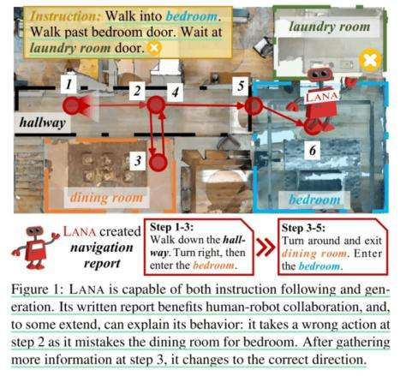
Motivation and Contribution
Motivation
definition：visual-language navigation (VLN) – entailing
robot agents to follow navigation instructions.
existing literature put most emphasis on interpreting instructions into actions, only delivering “dumb” wayfinding agents
Contribution
LANA Framework: a language-capable navigation agent which is able to not only execute human-written navigation commands, but also provide route descriptions to humans.
SOTA Performance: LANA attains better performances on both instruction following and route description, with nearly half complexity.
Notes:
最近，视觉语言导航（VLN）--要求机器人代理遵循导航指令--取得了长足的进步。然而，现有文献大多强调将指令解释为行动，只能提供 “哑巴 ”寻路代理。在本文中，我们设计了一种具有语言能力的导航代理 LANA，它不仅能执行人类编写的导航指令，还能向人类提供路线描述。这是通过只使用一个模型同时学习指令跟踪和生成来实现的。简要点说，建立了两个编码器（分别用于路线和语言编码），并由两个解码器（分别用于动作预测和指令生成）共享，以利用跨任务知识并捕捉特定任务的特征。在整个预训练和微调过程中，指令跟踪和指令生成都被设定为优化目标。我们通过实证验证了，与近期先进的特定任务解决方案相比，LANA 在指令跟踪和路线描述方面都取得了更好的性能，而复杂度却几乎只有后者的一半。此外，LANA 还具有语言生成能力，可以向人类解释其行为并帮助人类寻路。这项工作有望推动未来的努力，打造更值得信赖、更具社交智能的导航机器人。

Slide 20
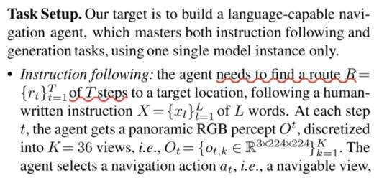
Overview
Notes:
当前提出的一些方法, 受到了仿真环境平台和数据集的限制. 从低级动作空间到高级动作空间的转换, 采用波束搜索的方式, 简化了导航过程. 尽管各方面的性能表现均令人信服, 但脱离现实, 模型难以迁移部署到现实环境中. 如何贴近真实场景、赋予模型更多现实的应用意义, 这需要视觉语言导航研究的重心重新转移到低级动作空间上. 尽管已有基于连续环境的视觉语言导航模型, 但是其导航效果并不理想. 因此视觉语言导航需要结合传统机器人技术,进一步优化目前在模拟环境中训练的模式.
有实验表明视觉语言导航的模态融合方法会对模型性能产生负面作用. 究其根本是模态信息之间关系模糊,并未形成良好的互补, 模型不能有效地利用多模态信息. 目前, 大规模预训练模型可以更好地利用多模态信息, 获得不错的性能表现. 但是由于计算能力不足和时间开销过大, 这为视觉语言导航的发展带来新的问题. 因此对多模态信息学习的研究, 仍有很大的发展空间.
在视觉语言导航任务中, 数据稀缺的问题尤为明显, 这是限制性能的一大阻碍.尽管研究人员提出了利用机器生成合成指令的方法, 但这些合成指令大部分是有缺陷的, 且不符合人们的语言习惯. 同时不少研究人员重新搜集数据,从规模和指令长度等方面进行拓展, 获得更接近现实场景的指令集. 由此可见, 数据方面的研究工作一直都是视觉语言导航中的重要内容.

Slide 21
Overview
Notes:
LANA 可以将导航路线 R={rt}t 作为输入，并输出相应的说明 X={xl}l，反之亦然。为了实现导航路线 R 和指令 X 之间的双向转换，并探索跨任务的关联性，LANA 被精心设计为由以下部分组成：
路线编码器 Er 和语言编码器 El ，他们是基于自我注意的单模态表征编码；
语言解码器 Dl 和路由解码器 Dr ，他们是基于交叉注意的路由-语言双向翻译。两个单模态编码器与两个多模态解码器共享并共同训练：
此外也有两个具体得任务：
-指令跟踪：在导航步骤 t，LANA 分别将整个指令 X 和历史路线状态序列 {r1, - -, rt-1} 以及当前感知 Ot 输入相应的编码器，并利用路线解码器 Dr 预测导航动作 at。
- 指令生成：在生成步骤 l，LANA 分别将完整的路线 R 和先前预测的单词 {x1, - - -, xl-1} 输入相应的编码器，并利用语言解码器 Dl 预测下一个单词 xl。

Slide 22
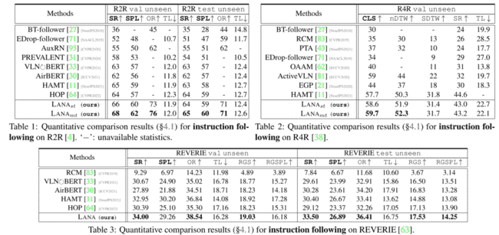
Notes:
LANA 可以将导航路线 R={rt}t 作为输入，并输出相应的说明 X={xl}l，反之亦然。为了实现导航路线 R 和指令 X 之间的双向转换，并探索跨任务的关联性，LANA 被精心设计为由以下部分组成：
路线编码器 Er 和语言编码器 El ，他们是基于自我注意的单模态表征编码；
语言解码器 Dl 和路由解码器 Dr ，他们是基于交叉注意的路由-语言双向翻译。两个单模态编码器与两个多模态解码器共享并共同训练：
此外也有两个具体得任务：
-指令跟踪：在导航步骤 t，LANA 分别将整个指令 X 和历史路线状态序列 {r1, - -, rt-1} 以及当前感知 Ot 输入相应的编码器，并利用路线解码器 Dr 预测导航动作 at。
- 指令生成：在生成步骤 l，LANA 分别将完整的路线 R 和先前预测的单词 {x1, - - -, xl-1} 输入相应的编码器，并利用语言解码器 Dl 预测下一个单词 xl。

Slide 23
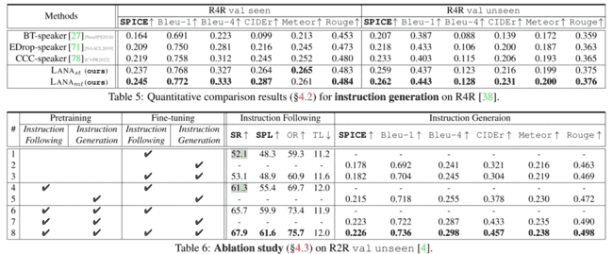
Notes:
LANA 可以将导航路线 R={rt}t 作为输入，并输出相应的说明 X={xl}l，反之亦然。为了实现导航路线 R 和指令 X 之间的双向转换，并探索跨任务的关联性，LANA 被精心设计为由以下部分组成：
路线编码器 Er 和语言编码器 El ，他们是基于自我注意的单模态表征编码；
语言解码器 Dl 和路由解码器 Dr ，他们是基于交叉注意的路由-语言双向翻译。两个单模态编码器与两个多模态解码器共享并共同训练：
此外也有两个具体得任务：
-指令跟踪：在导航步骤 t，LANA 分别将整个指令 X 和历史路线状态序列 {r1, - -, rt-1} 以及当前感知 Ot 输入相应的编码器，并利用路线解码器 Dr 预测导航动作 at。
- 指令生成：在生成步骤 l，LANA 分别将完整的路线 R 和先前预测的单词 {x1, - - -, xl-1} 输入相应的编码器，并利用语言解码器 Dl 预测下一个单词 xl。

Slide 24
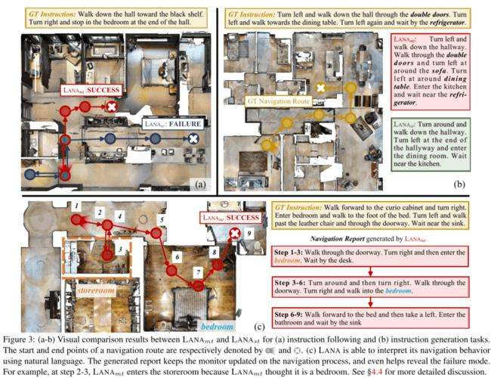
Notes:
这里要介绍一下两个模型变体，他们主要差距主要体现在微调方式上。
LANAmt：在整个预训练和微调过程中联合学习两个目标任务。因此，这种多任务版本只有一个代理实例，在两个任务上进行测试。
LANAst：对两个任务进行联合预训练，但对每个任务单独进行微调。有两个单任务代理实例；每个实例只在相应的任务上进行测试。
图 3：（a-b）LANAmt 和 LANAst 在（a）指令跟随和（b）指令生成任务中的可视化比较结果。导航路线的起点和终点分别用 和 表示。 (c) LANA 能够使用自然语言解释其导航行为。生成的报告可让监控人员随时了解导航过程的最新情况，甚至有助于揭示故障模式。例如，在第 2-3 步，LANAmt 进入储藏室，因为 LANAmt 认为这是一间卧室。

Slide 25
Thanks
代广昭
南京理工大学
guangzhaodai@njust.edu.cn
Google scholar

